Slide 1
第二小组美术作业
鎏金鱼龙纹银盘

Slide 2
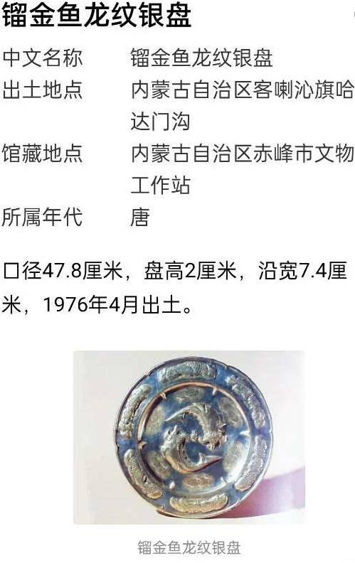
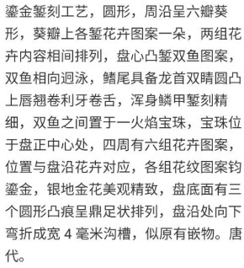
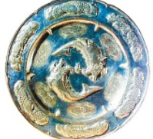
唐 陕西省西安市南郊何家村唐窖藏出土。盘面呈六角葵形，内底锤出一对鱼龙，鱼龙周围錾刻六组花卉，盘口沿也锤出六组花卉，纹饰部分皆鎏金，极其神秘生动。

